Slide 1

MoonBit
Uma Linguagem Moderna Desenvolvida Sob Medida para WebAssembly
ASPECTOS SINTÁTICOS, SEMÂNTICOS & PIPELINE DO COMPILADOR

Slide 2


Por que uma nova linguagem?
O Limiar do WebAssembly (Wasm)
O ecossistema web moderno exige alta performance no cliente, mas as linguagens existentes impõem trade-offs severos:
Rust: Seguro e extremamente performático, mas possui curva de aprendizado íngreme (Borrow Checker) e geração lenta de builds.
JavaScript/TS: Flexível e popular, mas carece de tipagem estática verdadeira em tempo de execução e possui custo de parse elevado.
MoonBit preenche esse espaço: traz a segurança sintática do Rust unida à rapidez do Go através de um runtime otimizado com WasmGC.

Slide 3

Histórico e Origem do Projeto
Liderança de Hongbo Zhang
Lançada oficialmente em agosto de 2023 pela equipe do IDEA, a MoonBit foi idealizada por Hongbo Zhang.
Zhang possui grande prestígio acadêmico e corporativo por ser o criador da linguagem ReScript (anteriormente BuckleScript na Meta) e um dos principais desenvolvedores da infraestrutura de compiladores do OCaml.
Essa profunda bagagem técnica influenciou o design do compilador da MoonBit, escrito inteiramente em OCaml para velocidade e robustez.

Slide 4






Três Pilares de Desenvolvimento
Altamente Performática
Simples e Elegante
Nativa para IA (AI-Ready)
Projetada especificamente para o WebAssembly de última geração. O código gerado é extremamente compacto (em bytes, não megabytes), maximizando o runtime.
Evita a sobrecarga de sintaxes barrocas. Segue a mentalidade pragmática do Go: curvas rápidas de adoção e manutenibilidade limpa no código.
A arquitetura do compilador suporta "amostragem semântica" em tempo real de forma ultra-rápida, facilitando a automação de código por LLMs.

Slide 5




Sintaxe Orientada a Expressões
Tudo é Expressão
Lógica sem Ambiguidades
No MoonBit, estruturas tradicionais de fluxo (como blocos if e ramificações de loops) são tratadas como expressões que retornam valores diretamente.
Desenhada para evitar ambiguidades sintáticas clássicas (como o problema do dangling else em parsers C). As chaves de escopo são obrigatórias, o que permite o uso de parsers mais simples e previsíveis (como LL/LR recursivo descendente).
Isso simplifica consideravelmente a especificação da gramática. Na AST (Árvore de Sintaxe Abstrata), reduz-se a distinção rígida entre Instructions e Statements.

Slide 6
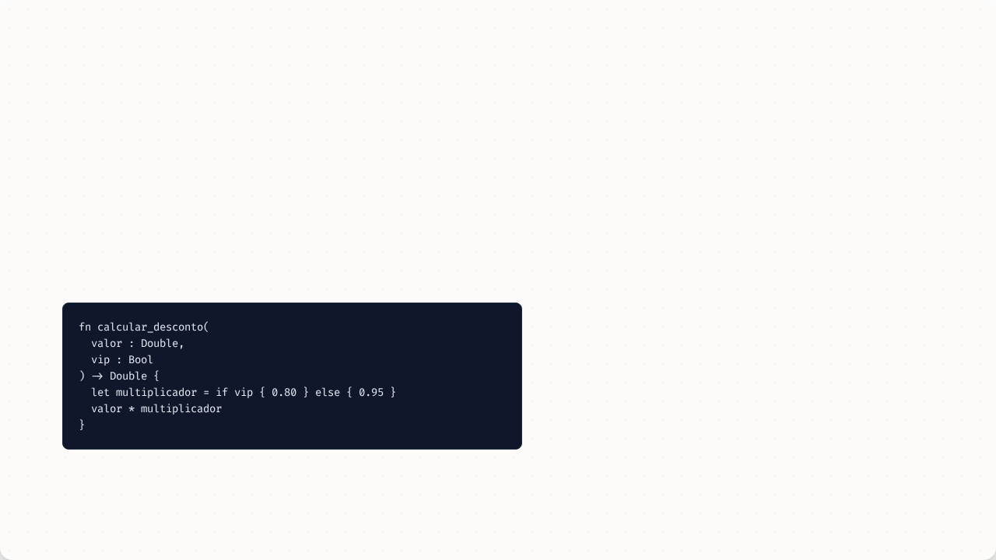
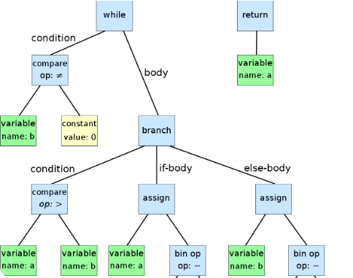
Gramática Clara e Sem Ruídos
Estruturas de Controle de Fluxo
Observe que o bloco if-else retorna um valor estaticamente tipado diretamente para a variável interna, sem necessidade de sintaxes ternárias.
A declaração explícita de tipos nos parâmetros (valor : Double) e no retorno facilita a criação da tabela de símbolos inicial.

Slide 7
Segurança Semântica Estática
Exhaustiveness Checking: O validador semântico exige que todas as ramificações de enums e Tipos Algébricos (ADTs) sejam contempladas em cláusulas de match, eliminando bugs silenciosos de estados inválidos.
Loops Funcionais Sem Mutabilidade: A sintaxe provê estruturas recursivas otimizadas para estados (máquinas de estado), eliminando efeitos colaterais comuns de variáveis globais e ponteiros soltos.
Gestão de Memória Segura: Ao invés de empregar o pesado borrow checker do Rust, o validador semântico da MoonBit delega a reciclagem de memória para o motor WasmGC, diminuindo a complexidade de verificação em tempo de build.

Slide 8
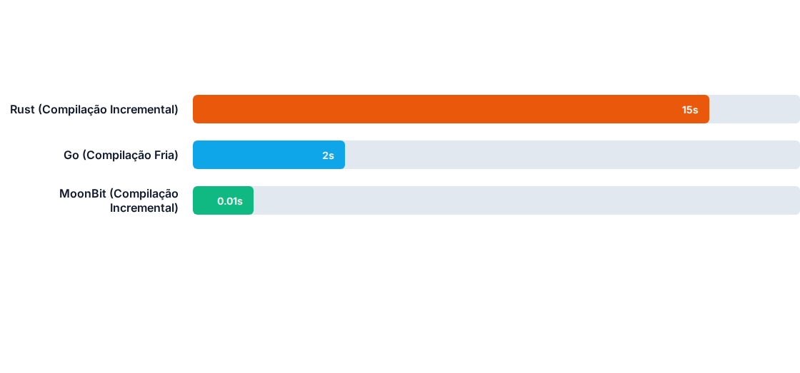
Velocidade Incremental Incrível
Nota: Graças ao design pragmático e escrita do pipeline de análise em OCaml, o parser do MoonBit atinge taxas de reconstrução em milissegundos, tornando-o ideal para IDEs integradas na Web.

Slide 9




Análise Sintática: Prós & Contras
Facilidades de Design
Desafios de Implementação
Gramática limpa com reduzidos conjuntos de tokens especiais.
A incorporação de interpolação avançada de Strings com blocos de código livre no interior das aspas (ex: "Valor: \{x}") requer analisadores léxicos (tokenizers) com controle dinâmico de estados internos (Context-Sensitive Lexing).
Ausência de regras mutantes contextuais como em C++ (onde A(c) pode ser template ou expressão booleana), permitindo parsers altamente preditivos de passagem única.

Slide 10
Fluxo de Análise Semântica
02. Tipagem
04. Backend
Inferência de tipos via algoritmo estilo Hindley-Milner de alta performance.
Conversão semântica de tipos de alto nível para estruturas estritas do WasmGC.
01. Tabela
03. Match Check
Criação das tabelas de símbolos e resolução de escopos lexicais.
Validação da cobertura absoluta e redundância nos blocos Pattern Matching.

Slide 11
Complexidade de Recursos do Compilador
Funcionalidade | Complexidade Sintática | Complexidade Semântica | Geração de Código (Wasm)
Inferência de Tipos | Mínima (Sem poluição de tipos) | Alta (Algoritmo de Unificação) | Baixa (Tipagem apagada/resolvida)
Pattern Matching | Média (Estrutura aninhada) | Máxima (Verificação exaustiva) | Média (Geração de saltos otimizados)
Async / Corrotinas | Baixa (Palavra-chave simples) | Alta (Isolamento de efeitos) | Máxima (Transformação CPS no runtime)

Slide 12
Perguntas & Discussão
Agradecemos a atenção! Qual a sua opinião sobre o design pragmático da MoonBit?

